Slide 1

INGENIERIA EN SISTEMAS COMPUTACIONALES
MATERIA:
Programación Web
AUDIO, VIDEO Y CANVAS HTML
ALUMNO:
José Luis Silva Martínez
Fecha: 13/03/15

Slide 2

VIDEO Y AUDIO
REPRODUCIENDO VIDEO CON HTML 5
Una de las características más mencionadas de HTML5 fue la capacidad de procesar video. Inicialmente las razones para no implementar video de forma nativa en los navegadores eran mucho más complejas que los códigos necesarios para hacerlo.
A pesar de estas complicaciones, HTML5 finalmente introdujo un elemento para insertar y reproducir video en un documento HTML.

Slide 3
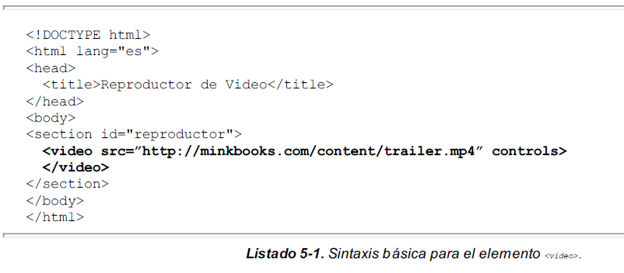
VIDEO Y AUDIO
REPRODUCIENDO VIDEO CON HTML 5
El elemento <video> usa etiquetas de apertura y cierre y solo unos pocos parámetros para lograr su función. La sintaxis es extremadamente sencilla y solo el atributo src es obligatorio.

Slide 4

COMPLICACIONES
En teoría, el código anterior debería ser más que suficiente.. Pero las cosas se vuelven un poco más complicadas en la vida real.
Primero debemos proveer al menos dos archivos diferentes con formatos de video diferentes: OGG y MP4.
El elemento <video> y sus atributos son estándar, pero no existe un formato estándar de video.
Algunos navegadores soportan un codificador de video que otros no.
Segundo el codificador utilizado en el formato se encuentra bajo licencia comercial.
-Los formatos OGG y MP4 son contenedores de video y audio. OGG contiene codificadores de video Theora y de audio Vorbis, y los disponibles para el contenedor MP4 son H.264 para video y AAC para audio.

Slide 5

VIDEO Y AUDIO
REPRODUCIENDO VIDEO CON HTML 5
El elemento <video>
ATRIBUTOS: Los atributos width y height, al igual que en otros elementos HTML ya conocidos, declaran las dimensiones para el elemento o ventana del reproductor.
El atributo src especifica la fuente del video. Este atributo puede ser reemplazado por el elemento <source> y su propio atributo src para declarar varias fuentes con diferentes formatos, como en el siguiente ejemplo:
…<body>
<section id="reproductor">
<video id="medio" width="720" height="400" controls>
<source src="http://minkbooks.com/content/trailer.mp4">
<source src="http://minkbooks.com/content/trailer.ogg">
</video>
</section>
</body>…

Slide 6
REPRODUCIENDO VIDEO CON HTML 5
ATRIBUTOS PARA <VIDEO>
El atributo controls es uno de varios atributos disponibles para este elemento. Éste, en particular, muestra controles de video provistos por el navegador por defecto. Otros atributos:
autoplay :Cuando este atributo está presente, el navegador comenzará a reproducir el video automáticamente tan pronto como pueda.
loop Si este atributo es especificado, el navegador comenzará a reproducir el video nuevamente cuando llega al final.
poster Este atributo es utilizado para proveer una imagen que será mostrada mientras esperamos que el video comience a ser reproducido.
preload Este atributo puede recibir tres valores distintos: none, metadata o auto.

Slide 7

REPRODUCIENDO AUDIO CON HTML 5
Audio no es un medio tan popular como video en Internet. Podemos filmar un video con una cámara personal que generará millones de vistas en sitios web como www.youtube.com, pero crear un archivo de audio que obtenga el mismo resultado es prácticamente imposible. El audio se encuentra disponible, en shows de radio y podcasts en toda la red.
HTML5 provee un nuevo elemento para reproducir audio en un documento HTML.
El elemento, por supuesto, es <audio> y comparte casi las mismas características del elemento <video>.

Slide 8
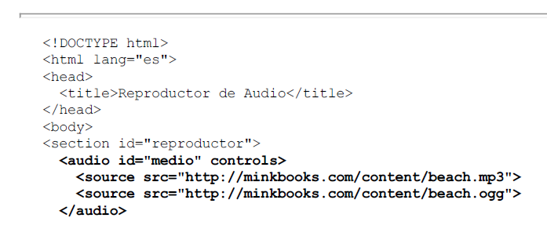
REPRODUCIENDO AUDIO CON HTML 5

Slide 9

ATRIBUTOS AUDIO
REPRODUCIENDO AUDIO CON HTML 5
El elemento <audio> trabaja del mismo modo y comparte varios atributos con el elemento <video>:
src Este atributo especifica la URL del archivo a ser reproducido. Al igual que en el elemento <video> normalmente será reemplazado por el elemento <source> para ofrecer diferentes formatos de audio entre los que el navegador pueda elegir.
controls Este atributo activa la interface que cada navegador provee por defecto para controlar la reproducción del audio.
autoplay Cuando este atributo está presente, el audio comenzará a reproducirse automáticamente tan pronto como sea
posible.
loop Si este atributo es especificado, el navegador reproducirá el audio una y otra vez de forma automática.
preload Este atributo puede tomar tres valores diferentes: none, metadata o auto.

Slide 10
CANVAS
El elemento canvas puede definirse como un entorno para crear imágenes dinámicas. El propio elemento es relativamente simple. Lo único que hay que especificar al usarlo son sus dimensiones:
Cualquier cosa que escribamos entre la apertura y cierre de la etiqueta canvas solamente será interpretado por navegadores que no soportan aún la nueva etiqueta.
<canvas id="entorno_canvas" width="360" height="240">; </canvas>
<canvas id="entorno_canvas" width="360" height="240">
<p>Tu navegador no soporta canvas: Aquí deberías de ver una imagen :</p> <img src="html5_logo.png" alt="HTML5" /> </canvas>

